Slide 1


Slide 2
FORO IBEROAMERICANO DE ORGANISMOS REGULADORES RADIOLÓGICOS Y NUCLEARES
“Estrategia para la prevención, detección y respuesta frente a la presencia inadvertida de material radiactivo en el reciclado de metales y otros procesos asociados.”
“Simposio Internacional Sobre Protección Radiológica”
Cusco 2 – 4 Abril 2012
Walter Truppa,
Autoridad Regulatoria Nuclear, Argentina

Slide 3








Miembros del FORO
Argentina
Brasil
Chile
Cuba
España
México
Perú
Uruguay
Autoridad Regulatoria Nuclear
Comissão Nacional de Energia Nuclear
Comisión Chilena de Energía Nuclear
Centro Nacional de Seguridad Nuclear
Consejo de Seguridad Nuclear
Comisión Nacional de Seguridad Nuclear y Salvaguardias
Instituto Peruano de Energía Nuclear
Autoridad Reguladora Nacional en Radioprotección

Slide 4
La misión del FORO
Promover la seguridad
Fomentar el intercambio de información
Compartir conocimiento y desarrollar proyectos de interés común
Armonizar prácticas reguladoras
Establecer relaciones con organismos nacionales, regionales e internacionales para el logro de nuestros objetivos
Nuestro idioma: Español

Slide 5
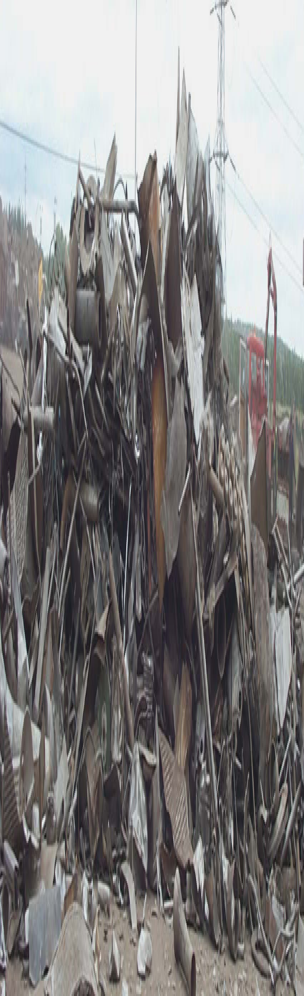
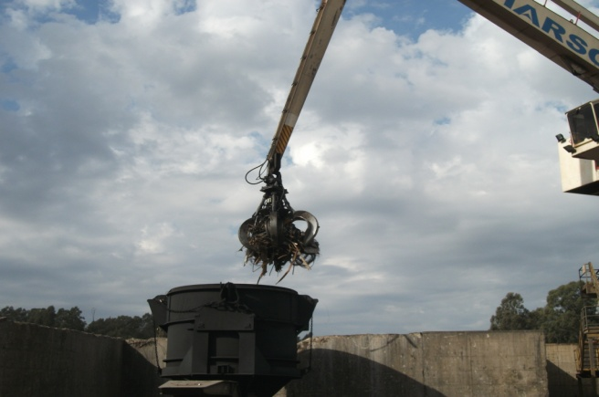
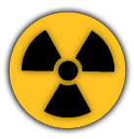
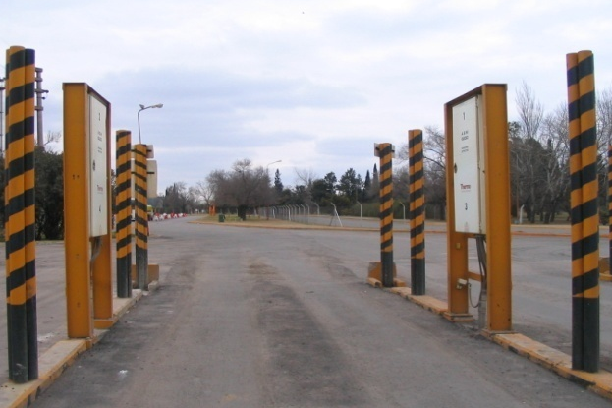
El proyecto
“Estrategia para la prevención, detección y respuesta frente a la presencia inadvertida de material radiactivo en el reciclado de metales y otros procesos asociados.”

Slide 6
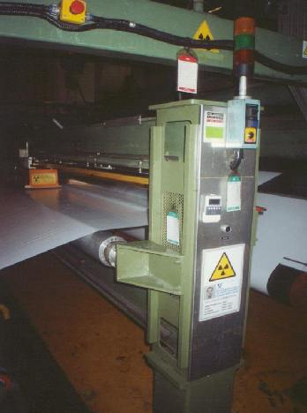
El problema actual
Los equipos que utilizan material radiactivo, se encuentran formando parte de estructuras metálicas, las cuales al final de su vida útil podrían terminar siendo tratadas como chatarra.

Slide 7
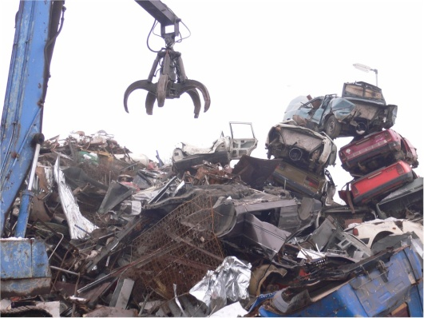
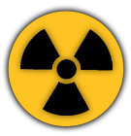

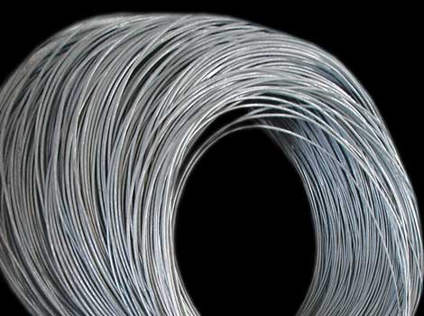
El problema actual
Fuente radiactiva bajo control
Fuente radiactiva,
sin control

Slide 8
El problema actual
Costos
Fusión de una fuente radiactiva (depende de su actividad , isótopo, etc.) ???? U$S a ?????????? U$S
+ exposición de los trabajadores a la radiación/contaminación, impacto en medioambiente, miembros del publico, etc.
Detector (portal) aproximadamente 70.000 a 80.000 U$S
+ costos de mantenimiento, etc.
Disponer una fuente radiactiva adecuadamente: 1.000 – 3.000 U$S (depende de su actividad y del sistema de gestión nacional)

Slide 9
El problema actual
Sistema regulador
Las chatarreras, patios de chatarras, sitios de acopio de metales, pequeñas fundiciones, recuperadores, algunas acerías menores, etc. etc.,……
NO SE ENCUENTRAN DENTRO DEL SISTEMA DE CONTROL REGULATORIO.
… y es altamente probable que se vean involucrados involuntariamente.

Slide 10
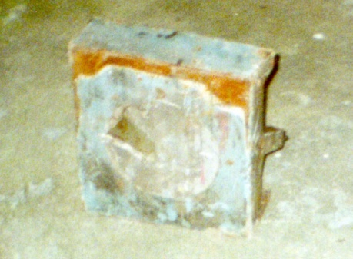
Propuesta Argentina
A partir de la evaluación de la situación que planteaba la aparición de fuentes radiactivas sin control y sus consecuencias, en la industria del reciclado de metales así como en los países involucrados, Argentina propuso al plenario del FORO, la intención de desarrollar un proyecto relacionado con esta problemática. (2008)

Slide 11
Aprobación de la iniciativa
Así se aprobó esta iniciativa, la cual comenzó a tomar forma en la práctica, con la designación de reguladores de cada uno de los países intervinientes.
En principio se decidió que se realizaría una revisión y adaptación de todo el proyecto, para lo cual se organizó una reunión técnica en España, luego de la “Conferencia internacional sobre control y gestión de material radiactivo inadvertidamente presente en el reciclado de metales.” Tarragona, España (febrero de 2009).

Slide 12
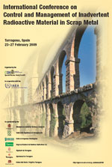
Conferencia Internacional de Tarragona
La Conferencia fue dirigida a reguladores, industria, empresas que desarrollan tecnologías y público.
El alto interés demostrado en el tema, quedó reflejado con la participación de más de 200 inscriptos de 62 países, con la presencia de 5 Organizaciones Internacionales.
La contribución técnica de los trabajos en forma oral y poster, mostró el nivel de interés y la repercusión global en la problemática planteada.

Slide 13
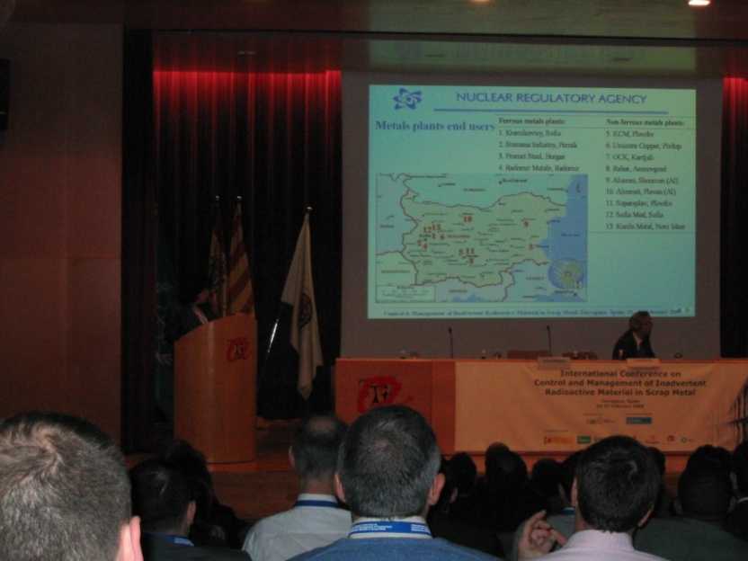
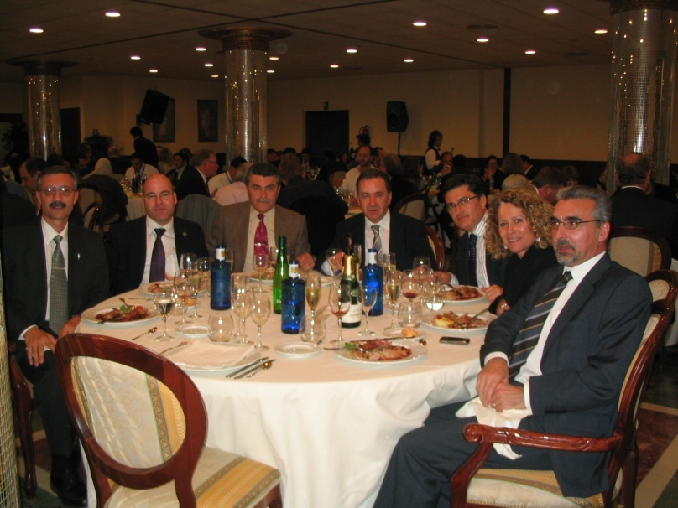
Conferencia Internacional de Tarragona
Se efectuaron diferentes presentaciones, todas de gran nivel técnico. Entre ellas Argentina, Brasil y México, expusieron propuestas y resultados a través de presentaciones orales y describieron iniciativas locales y propuestas de trabajo.
Brasil, Cuba, Perú y Uruguay, presentaron posters referidos a los temas abordados durante la Conferencia Internacional.

Slide 14
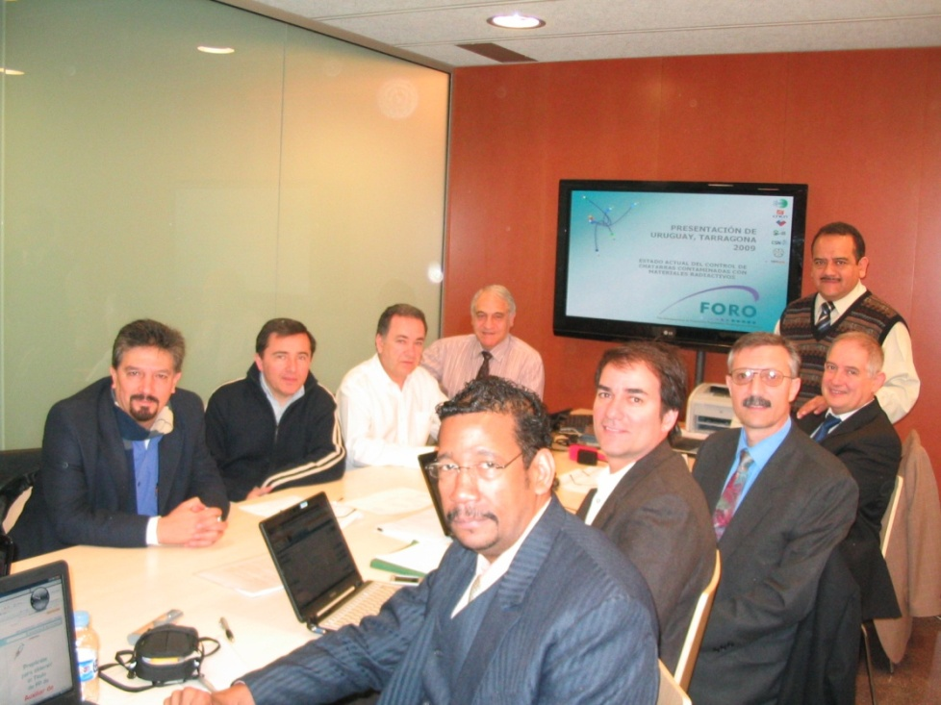
Reunión previa (Tarragona)
Cual fue el objetivo de esta reunión técnica?
Redefinir el proyecto, discutir su alcance y analizar los recursos necesarios. La duración prevista para realizar las tareas involucradas en el proyecto, fue de 2 años.

Slide 15
Reunión previa (Tarragona)
Cuál era la información de cada país respecto a situaciones donde se detectó material radiactivo en el reciclado de metales?
Qué actividades habían desarrollado para prevenir su ocurrencia?
Cuales fueron los acuerdos que se realizaron?
Qué medidas se aplicaron en los casos donde se detectó material radiactivo?

Slide 16
Integrantes del proyecto
Walter AdriánTruppa (Argentina)
Josilto de Aquino (Brasil)
Igor Sarabia Molina (Cuba)
Santiago Mansilla (Chile)
Jorge Diaz Rivera (Chile)
Ignacio Serrano Renedo (España)
Ignacio Jimenez Castro (México)
Mardonio Jimenez Rojas (México)
Renán Ramirez Quijada (Perú)
Walter Cabral (Uruguay)
Enrique Fernando Morales Rodriguez (Uruguay)

Slide 17
El proyecto
Responsable del área (FORO)
Jaime Aguirre (México)
OIEA
Pedro Ortiz Lopez
Diego Miguel Tellería
Eugenio Gil Lopez

Slide 18
El proyecto
De este modo se definieron 4 reuniones técnicas:
La Conferencia Internacional de Tarragona fue utilizada para incrementar los conocimientos de los participantes del FORO en el proyecto y para definir frente a la situación regional y global, aspectos que se consideraron de interés para la región.
CUBA
BRASIL
ESPAÑA
ARGENTINA

Slide 19
El proyecto
Primer Reunión Técnica: (Cuba, marzo/2010).
Elaborar una estrategia armonizada para la prevención, detección y respuesta, relacionadas con la presencia inadvertida de material radiactivo, en el reciclado de metales y otros procesos asociados.
Elaboración de procedimientos de actuación en caso de detección de material radiactivo.
Elaborar los criterios y el contenido para desarrollar una base de datos, para el registro de detecciones de material radiactivo o metales contaminados.

Slide 20
El proyecto
Segunda Reunión Técnica (Brasil, setiembre/2010)
Definir los recursos necesarios (humanos, técnicos) para mejorar el control de la radiactividad en chatarra, incluyendo los programas de formación de las instalaciones involucradas y medios materiales necesarios.
Desarrollar procedimientos de investigación, que permitan detectar y esclarecer el origen y la procedencia, tras la detección de material radiactivo, en las empresas que participan del reciclado de metales.
Elaborar procedimientos de actuación en caso de detección de material radiactivo, a la entrada de las instalaciones.

Slide 21
El proyecto
Tercer Reunión Técnica: (España, marzo/2011).
Elaborar procedimientos armonizados de calibración de pórticos y otros dispositivos de detección.
Elaborar procedimientos para registro de funcionamiento de los sistemas utilizados para detección.
Elaborar una metodología para mitigación, limpieza y descontaminación en caso de fundirse una fuente radiactiva, o ruptura de la misma.

Slide 22
El proyecto
Cuarta Reunión Técnica: (Argentina, setiembre/2011).
Definir requisitos mínimos, para el diseño de folletos informativos para la población y trabajadores del sector del reprocesamiento de metales.
Diseñar un formulario de pronta notificación, su contenido, y la nominación de puntos de contacto.
Elaborar una propuesta de actividades de seguimiento para implementar la estrategia armonizada en los países del FORO.
Elaborar el borrador del informe final, con los resultados obtenidos en el mismo y con la información necesaria para su divulgación en revistas científicas.

Slide 23
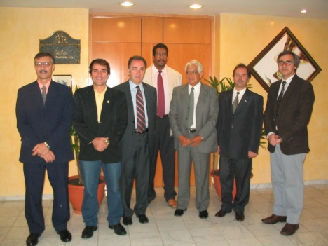
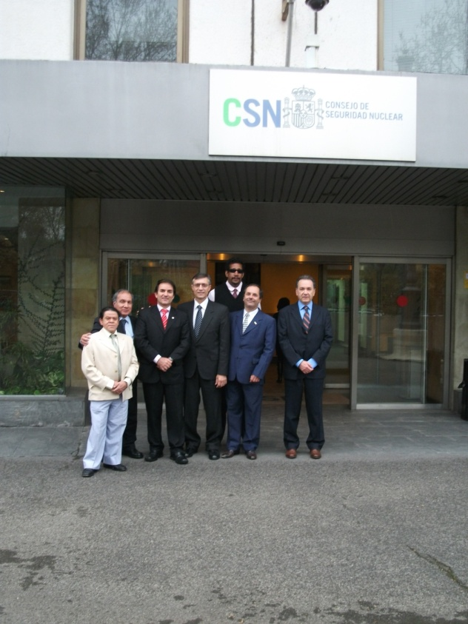

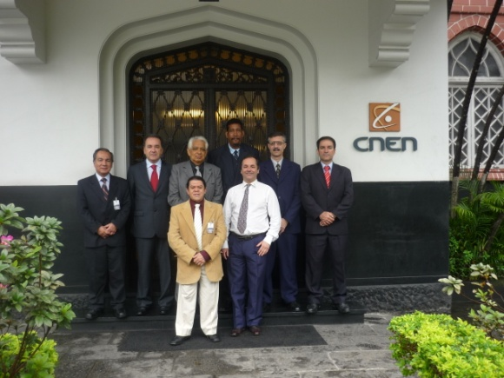
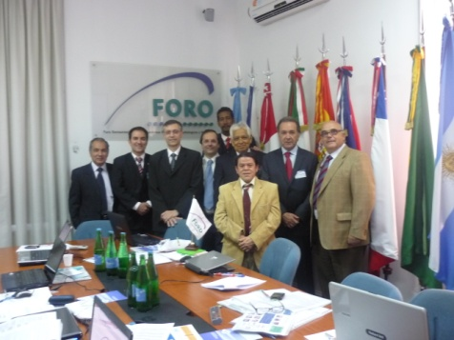
El proyecto
Reunión en Tarragona
Reunión en Cuba
Reunión en España
Reunión en Brasil
Reunión en Argentina

Slide 24
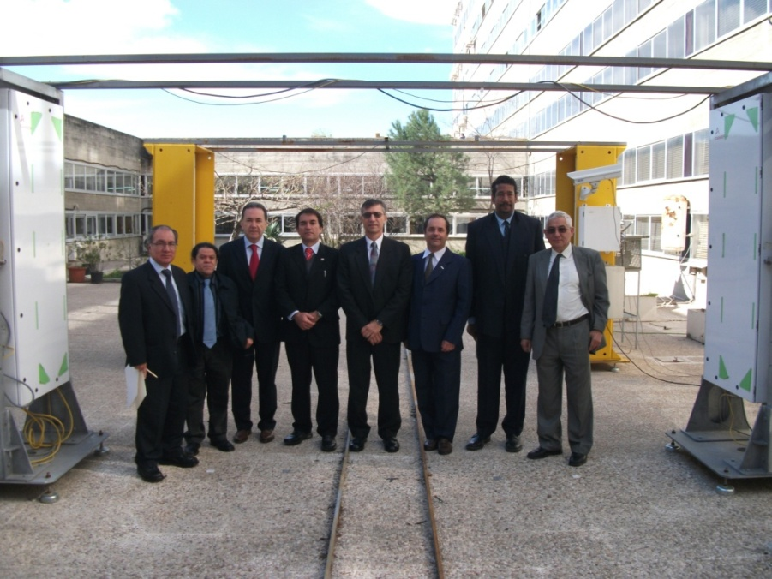
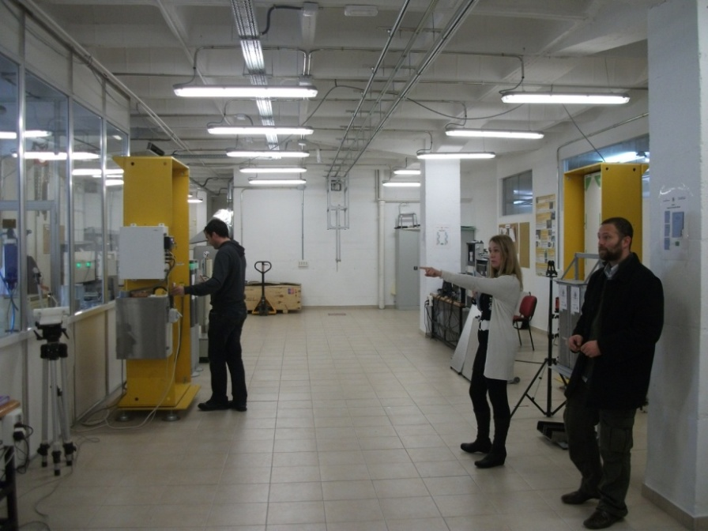
El proyecto
Durante la reunión en España, se propuso una visita técnica a la Universidad Politécnica de Madrid, donde se llevan a cabo ensayos y estudios sobre portales de detección. Esto sumó importantes conocimientos para los participantes del proyecto.

Slide 25
El proyecto
Cada reunión fue acordada con los participantes y se respetó la realización de cada una de ellas, en lapsos de 6 meses, acorde a lo presentado en el proyecto.
En las reuniones se desarrollaron los temas previstos, intercambiando opiniones y criterios, de manera de armonizar los documentos.
En cada caso, se evaluó lo realizado en la reunión previa y los resultados obtenidos luego de las mismas.
Durante los tiempos entre reuniones se analizaron propuestas y modificaciones, así como cambios en la redacción y nuevas alternativas.
Como resultado de las actividades realizadas durante el proyecto, se generaron el documento principal y 14 anexos.

Slide 26
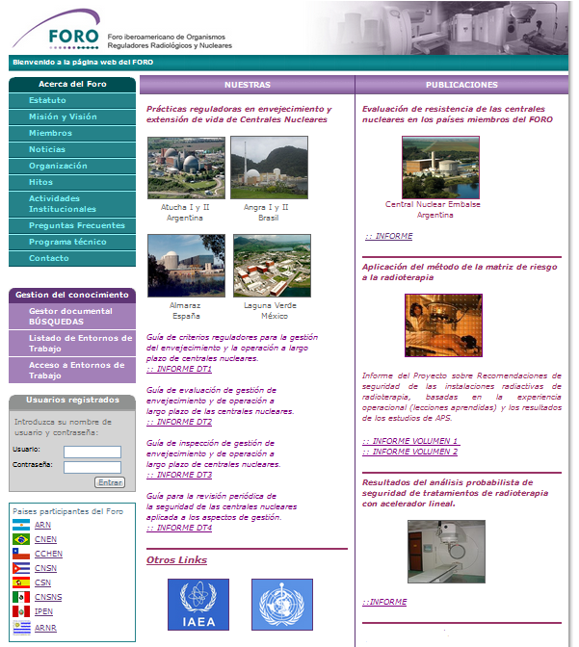
Uso del entorno de trabajo
Dentro del entorno de trabajo control de fuentes, se ubicó el material producido en cada una de las 4 reuniones técnicas.

Slide 27
Resultados del proyecto
ESTRATEGIA PARA LA PREVENCIÓN DETECCIÓN Y RESPUESTA ANTE LA PRESENCIA INADVERTIDA DE MATERIAL RADIACTIVO EN EL RECICLADO DE METALES Y OTROS PROCESOS ASOOCIADOS.
ANEXO 1- RECOMENDACIONES PARA LA IMPLEMENTACIÓN DE LA ESTRATEGIA.
ANEXO 2- RECURSOS HUMANOS Y TÉCNICOS PARA LA PUESTA EN PRÁCTICA DE LA ESTRATEGIA Y PROGRAMAS DE CAPACITACIÓN DEL PERSONAL INVOLUCRADO.
ANEXO 3- METODOLOGÍA PARA LA CALIBRACIÓN Y VERIFICACIÓN DE PORTALES O PÓRTICOS DE DETECCIÓN.
ANEXO 4- PROCEDIMIENTOS DE ACTUACIÓN EN CASO DE DETECCIÓN DE MATERIAL RADIACTIVO A LA ENTRADA DE LAS INSTALACIONES.
ANEXO 5- REPORTE DE DETECCIÓN DE MATERIAL RADIACTIVO EN LA ENTRADA DE LAS INSTALACIONES.
ANEXO 6- PROCEDIMIENTO PARA LA MITIGACIÓN, LIMPIEZA Y DESCONTAMINACIÓN EN CASO DE RUPTURA O FUSIÓN DE UNA FUENTE RADIACTIVA.
ANEXO 7- METODOLOGÍA PARA INVESTIGAR LA PROCEDENCIA DE LAS FUENTES DETECTADAS.
ANEXO 8- EJEMPLO DE AUTORIZACIÓN GENÉRICA PARA LA TRANSFERENCIA DE FUENTES RADIACTIVAS DETECTADAS EN LA CHATARRA A UN GESTOR AUTORIZADO.
ANEXO 9- EJEMPLO DE ESTRUCTURA DE BASE DE DATOS PARA EL REGISTRO DE NOTIFICACIONES DE DETECCIONES EN INSTALACIONES VINCULADAS AL RECICLADO DE CHATARRA.
ANEXO 10- EJEMPLO DE REGISTRO DEL FUNCIONAMIENTO DE LOS SISTEMAS DE DETECCIÓN EN LOS LUGARES DONDE SE ENCUENTRAN INSTALADOS.
ANEXO 11- MODELO DE POSTER PARA DIVULGACIÓN FOLLETOS INFORMATIVOS PARA LA POBLACIÓN Y LOS TRABAJADORES DEL SECTOR DE LA RECUPERACIÓN DE METALES.
ANEXO 12- MODELO DE TRIPTICO PARA DIVULGACIÓN FOLLETOS INFORMATIVOS PARA LA POBLACIÓN Y LOS TRABAJADORES DEL SECTOR DE LA RECUPERACIÓN DE METALES.
ANEXO 13- REGISTROS DE DETECCIONES DE MATERIAL RADIACTIVO Y MECANISMOS DE NOTIFICACIÓN PARA LA COLABORACIÓN ENTRE LOS PAÍSES DEL FORO.

Slide 28
Justificación de la implementación de medidas de prevención
Afecta a todos. (sectores privados, públicos, consumidores, gobiernos, etc.)
Todos queremos productos “sin riesgos para el consumo”.
Justificación: aproximadamente 80 % de reaprovechamiento de recursos.
Negocios cada día mas importantes para las economías de los países (movimiento terrestre y marítimo) movimiento anual mundial: (chatarra) aproximadamente 184 Mton.
Retiro de material radiactivo evitando riesgo para la población.
Se desarrollan nuevas tecnologías de detección. (mejoras)
Se evitan impactos ambientales, sociales y legales. (Ej. costos de decontaminación, pérdida de producción, descrédito, etc.… (miles/millones de dólares)).

Slide 29
Consecuencias
CONSECUENCIAS
MEDICAS
MEDIOAMBIENTE
PSICOLOGICAS
LEGALES
ECONOMICAS

Slide 30
Eventos recientes
Overexposure of a worker in a lead foundry
Date: 09 January 2012
In a lead foundry, a foundryman extracted lead by heating from a shielding heads of a radiotherapeutic unit. Before the lead extraction he dismantled the heads not knowing that inside one of them was a radioactive source left. (Co-60 source, estimated activity near to 100 GBq)
Am-241 source melting
Date: 23 February 2012
An orphan Am-241 source inadvertently included in scrap metal was melted on the 23/2/2012 in a XXXXX steel factory in XXXX. The first alarm of abnormal radiation level was given by detectors screening the slag pots. The activity of melted source can not be determined exactly, but it is estimated to fall in to Category 4 (0,6 – 60 GBq).

Slide 31
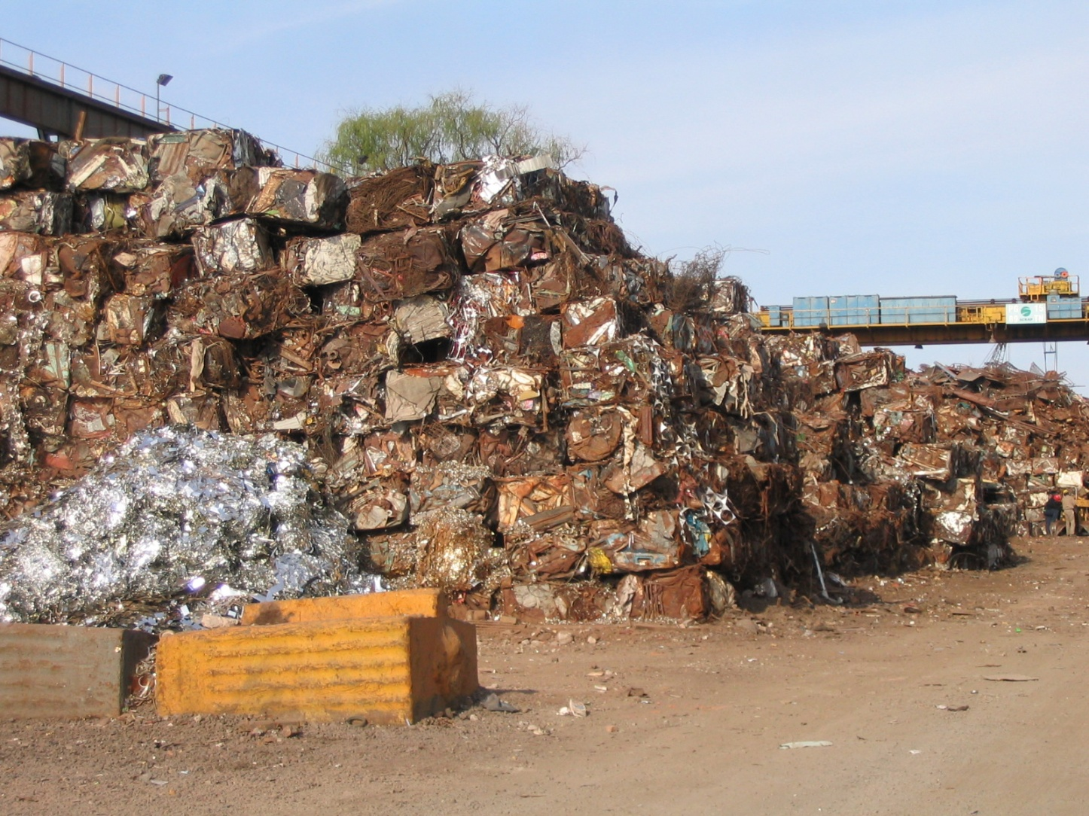
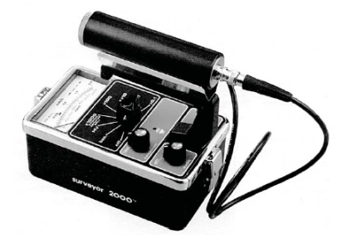
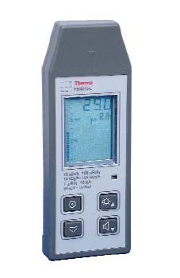
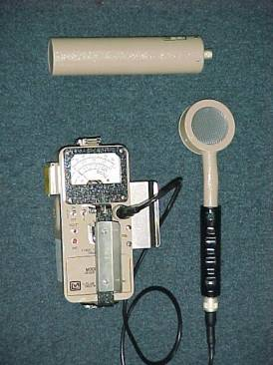
Detectores GM

Slide 32
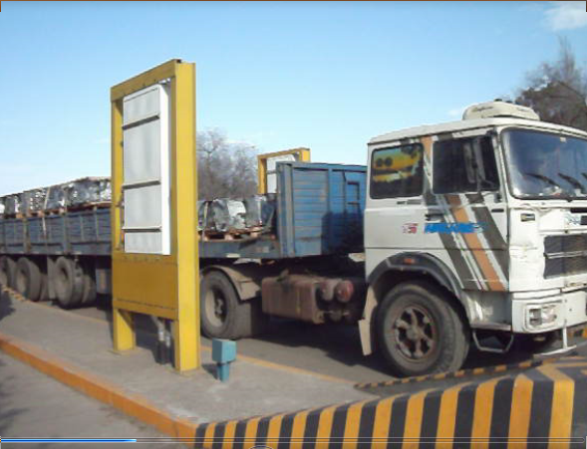
Portales

Slide 33
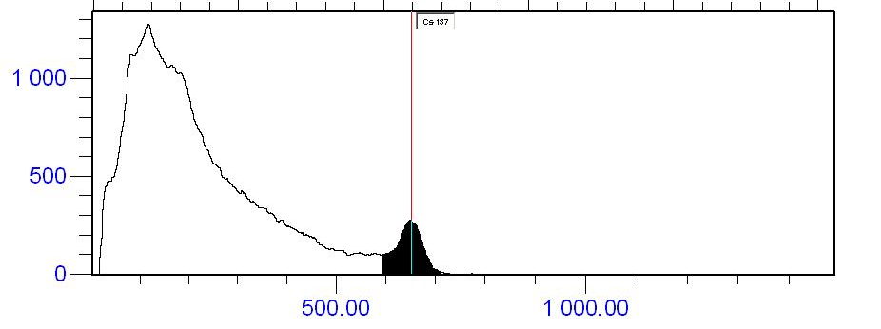
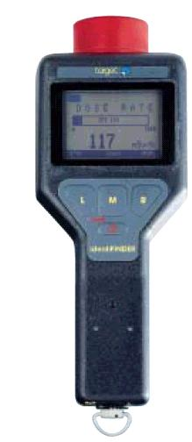
Detectores con identificación de radioisótopos

Slide 34
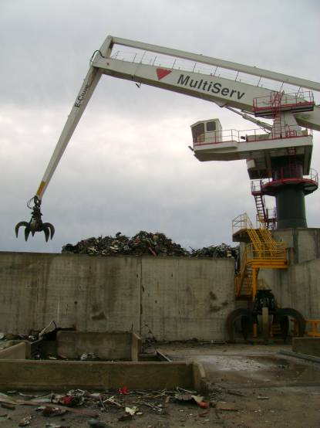
Detectores en grúas

Slide 35
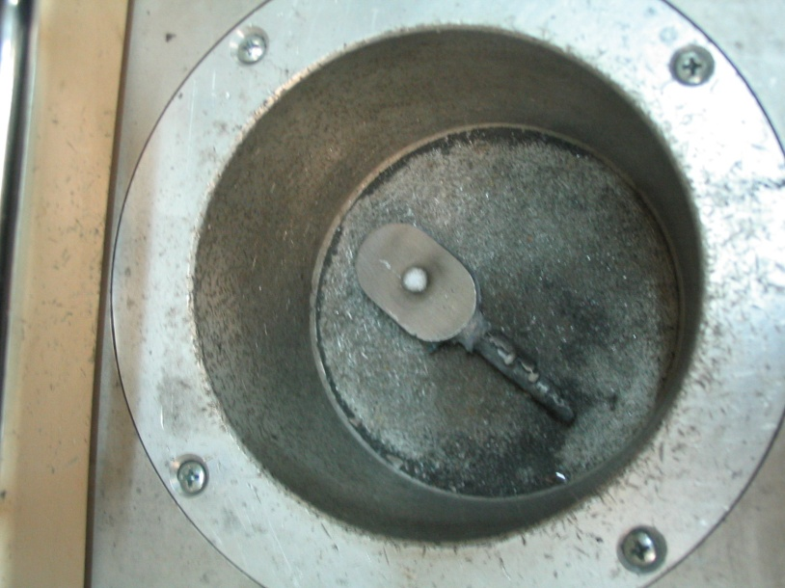
Probetas de las coladas

Slide 36
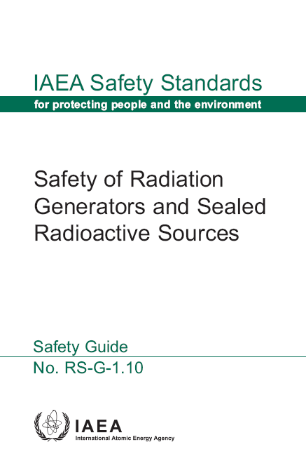
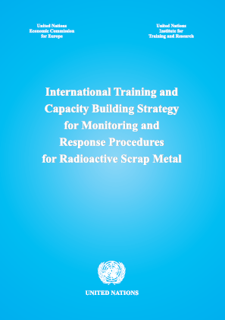
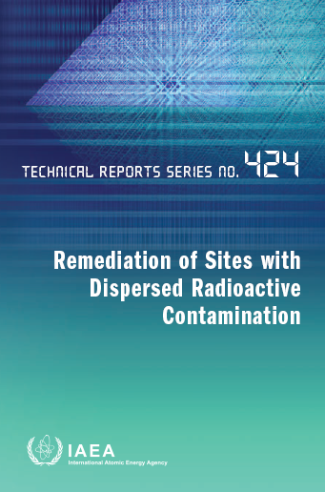
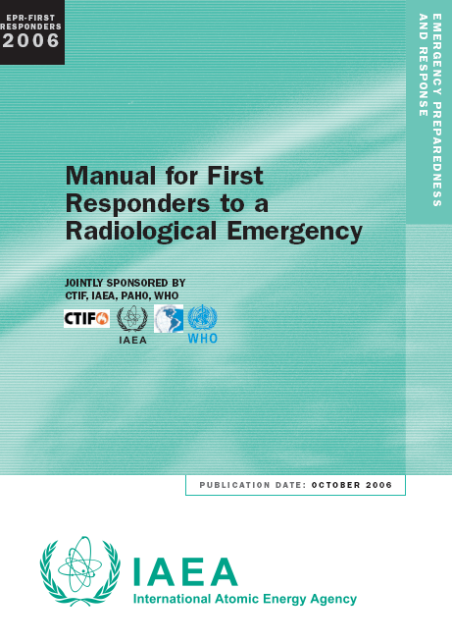
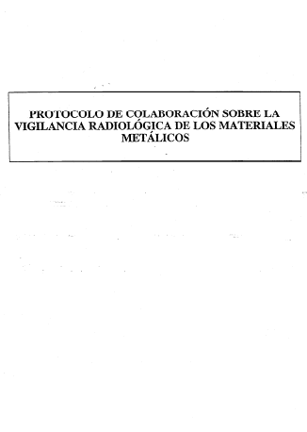
Bibliografía

Slide 37
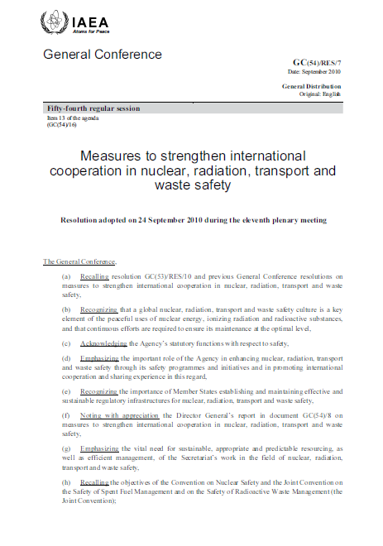
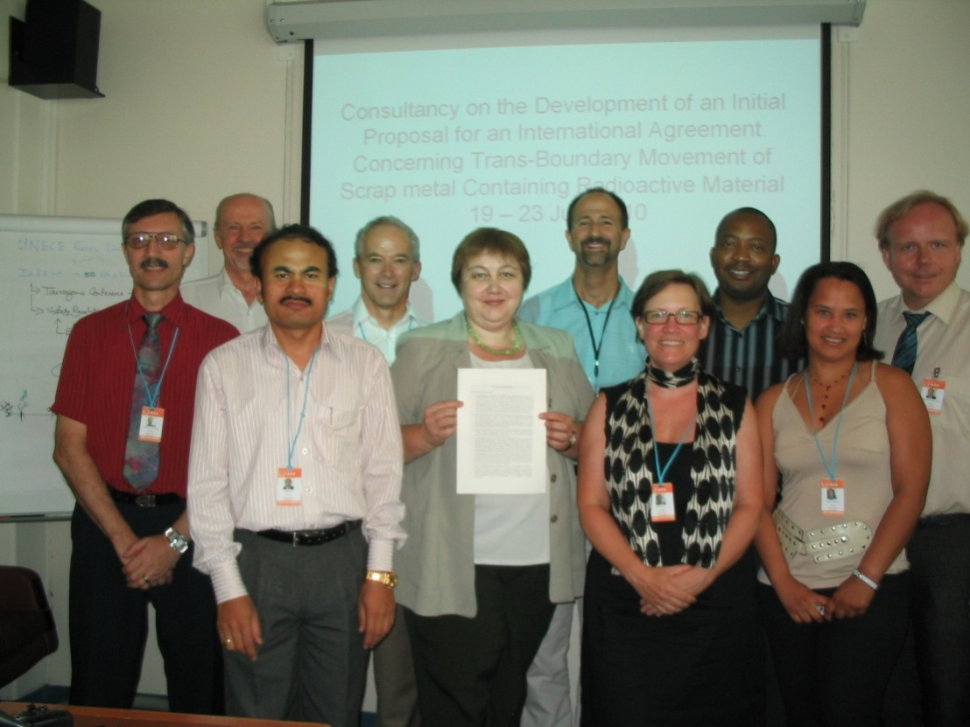
Interés internacional por presentar propuestas
Consultancy Meeting on the Establishment of an International Agreement on the Transboundary Movement of Scrap Metal Containing Radioactive Material (Junio 2010 - OIEA)

Slide 38
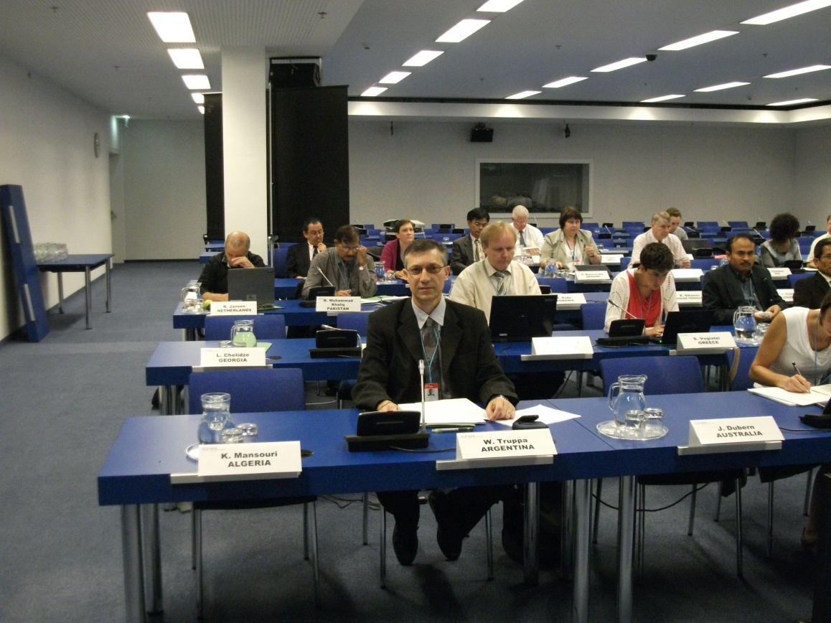
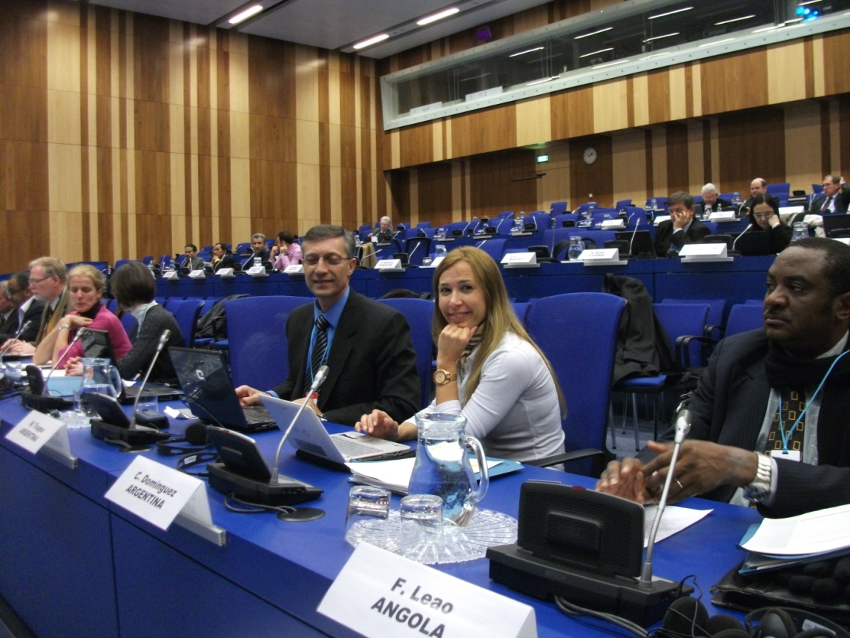
Interés internacional por presentar propuestas
Open-ended Meeting of Technical and Legal Experts to Develop a Non-Binding Instrument on the Transboundary Movement of Scrap Metal that may Inadvertently Contain Radioactive Material (Julio 2011- OIEA)
2nd Open-ended Meeting of Technical and Legal Experts to Develop a Non-Binding Instrument on the Transboundary Movement of Scrap Metal that may Inadvertently Contain Radioactive Material (Enero 2012 - OIEA)

Slide 39
Interés internacional por presentar propuestas
Esto demuestra que el proyecto impulsado por el FORO se encuentra totalmente alineado con el interés internacional en establecer un alto estándar en este problema, y lo demuestra a través de la vigencia de sus recomendaciones.
Asimismo realizar documentos teniendo en cuenta las realidades regionales, por expertos de los países miembros del FORO, estimula la participación regional y permitirá ciertamente, extenderlos a otros países de la región.

Slide 40
El resultado
Luego de la aprobación del texto del proyecto, los documentos se pondrán a disposición de todos aquellos interesados en el tema, a través de la página del FORO.
Existe un alto interés en transformar este trabajo en un documento Técnico del OIEA, (TECDOC) que pasará a formar parte de los que se encuentran vinculados a esta problemática.

Slide 41
Gracias por su atención

